Slide 1
AJUSTE DE CURVAS
Método de aproximación polinomial simple

Slide 2
Método de aproximación polinomial simple
Hemos visto que para aproximar un polinomio de grado n se requieren n+1 puntos.Podemos aproximar con:
2 puntos una recta,
3 puntos, un polinomio de 2 grado,
4 puntos , un polinomio de 3er grado, así en general con n+1 puntos una curva de grado n.

Slide 3
Método de aproximación polinomial simple
Un modo de proceder para encontrar los polinomios que aproximan nuestros datos , es sustituirlos en un sistema de ecuaciones donde las variables son los coeficientes del polinomio de aproximación.

Slide 4
Método de aproximación polinomial simple
Veamos esto con los siguientes datos:
Temperatura (°c) | 56.5 | 113.0 | 181.0 | 214.5
Presión (atm) | 1 | 5 | 20 | 40

Slide 5
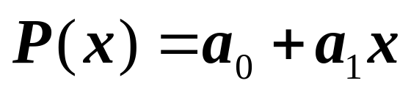
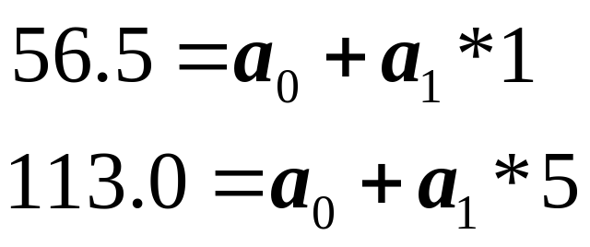
Método de aproximación polinomial simple
Supongase que deseamos conocer la temperatura a una presión de 2 atm. El polinomio sería de 1er grado, con dos puntos:
Sustituyendo en un sistema de ecuaciones

Slide 6
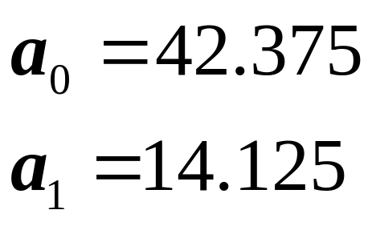
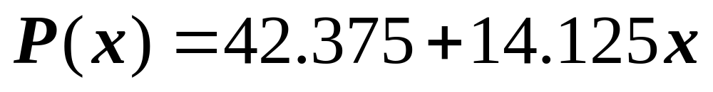
Método de aproximación polinomial simple
Resolviendo el sistema, obtenemos:
El polinomio de aproximación es:

Slide 7
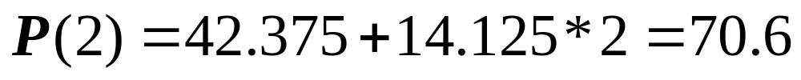
Método de aproximación polinomial simple
Sustituyendo en el polinomio para x=2
70.6 °c

Slide 8
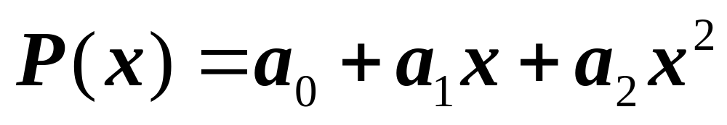
Método de aproximación polinomial simple
Ahora usando 3 puntos, el polinomio de aproximación sería de grado 2
Para determinar los coeficientes, procedemos a sustituir los valores de tres puntos consecutivos en un sistema de 3 ecuaciones con tres variables

Slide 9
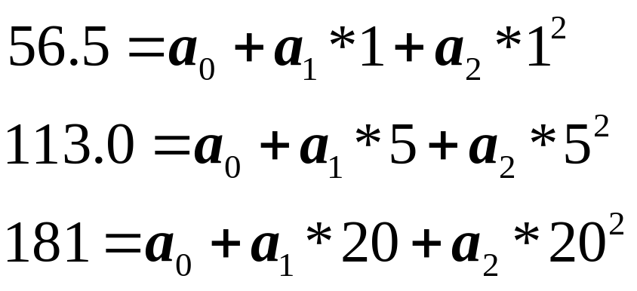
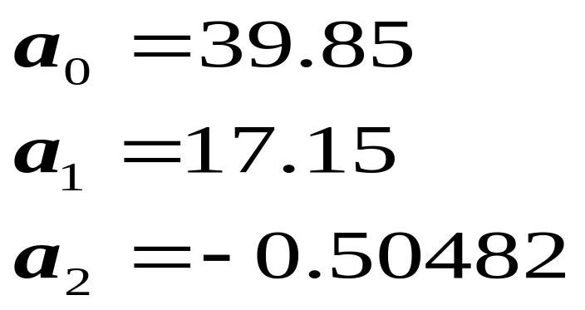
Método de aproximación polinomial simple
Al resolver el sistema se obtiene:

Slide 10
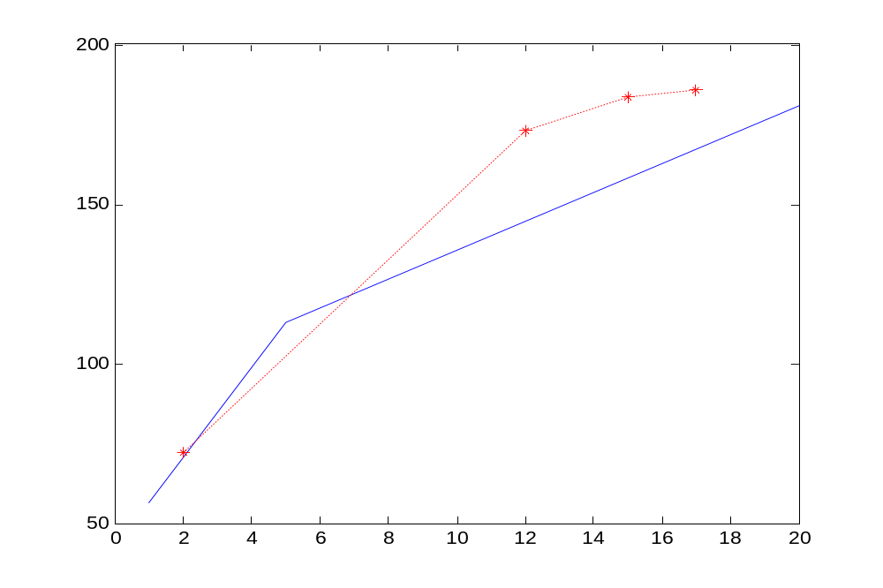
Método de aproximación polinomial simple

Slide 11
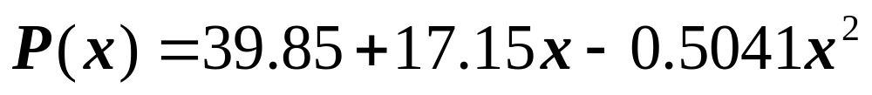
Método de aproximación polinomial simple
De tal modo que el polinomio es:
Ahora para interpolar hacemos x=2
Obteniendose 72.1 °c

Slide 12
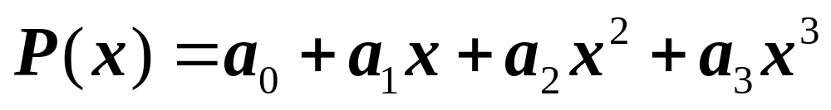
Método de aproximación polinomial simple
Ahora usando 4 puntos, el polinomio de aproximación sería de grado 3
Para determinar los coeficientes, procedemos a sustituir los valores de cuatro puntos consecutivos en un sistema de 4 ecuaciones con cuatro variables

Slide 13
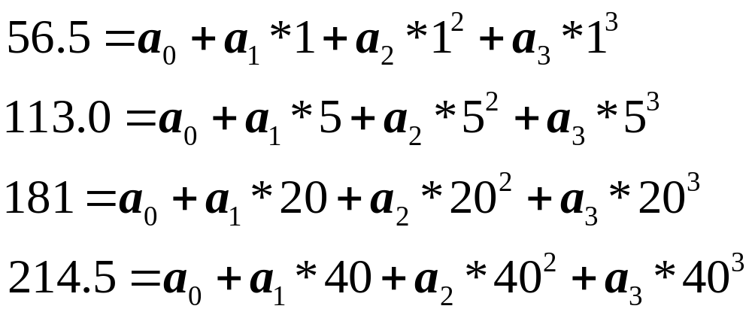
Método de aproximación polinomial simple
Este sistema lo podemos resolver con Matlab usando la funcion gauss

Slide 14
Método de aproximación polinomial simple
Este sistema lo podemos resolver con Matlab usando la funcion gauss

